Slide 1
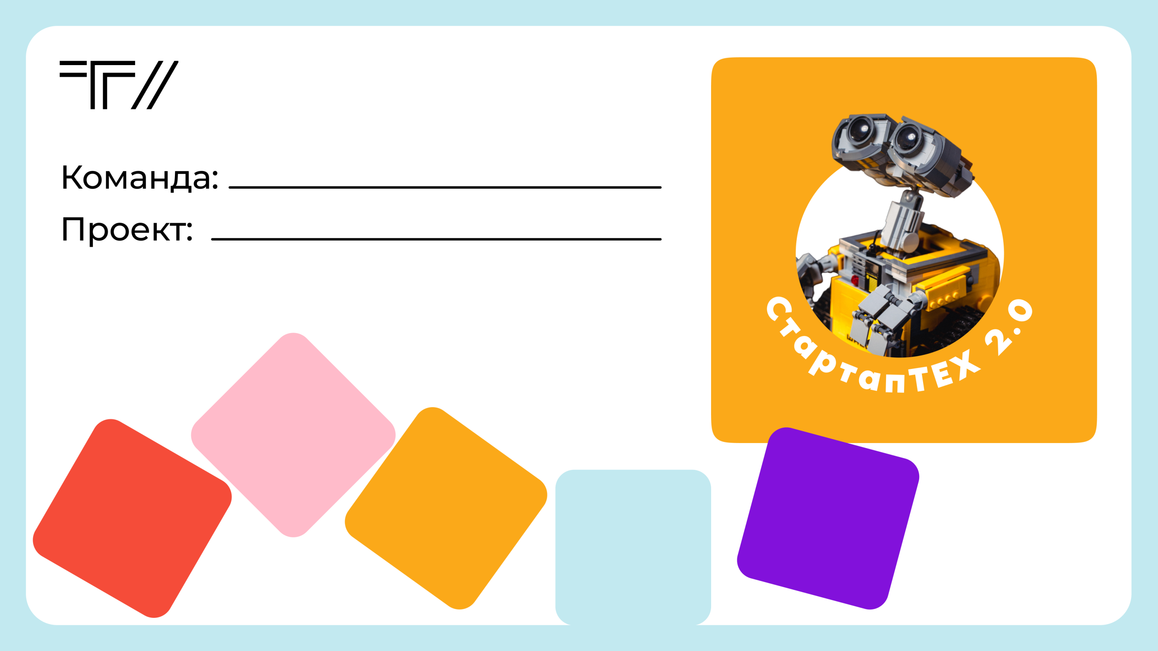
Электронный замок с android-управлением

Slide 2
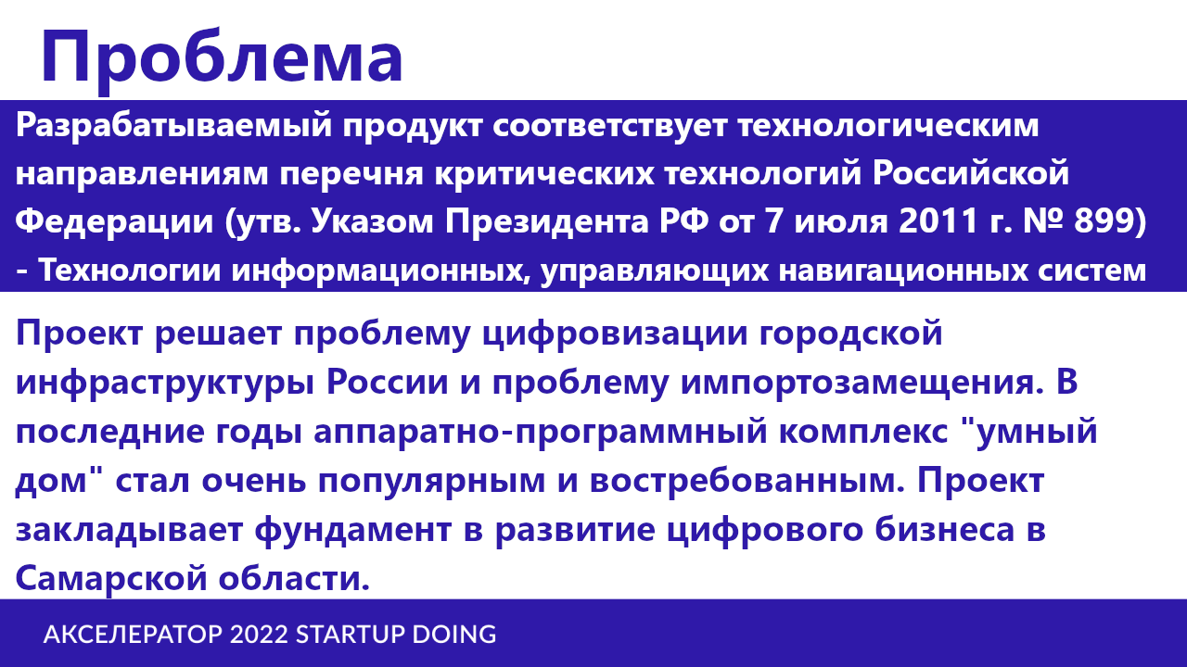

Slide 3
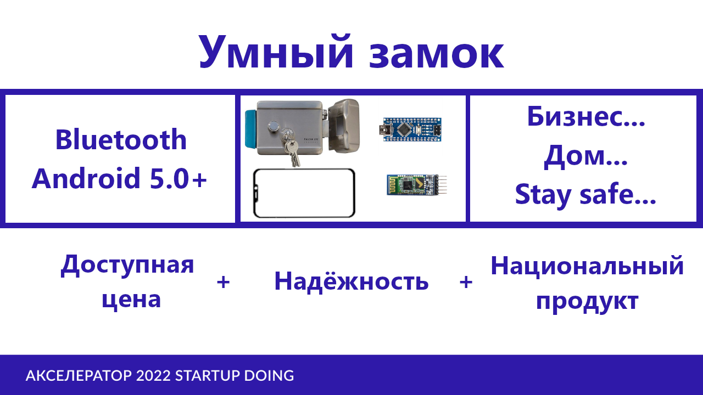

Slide 4
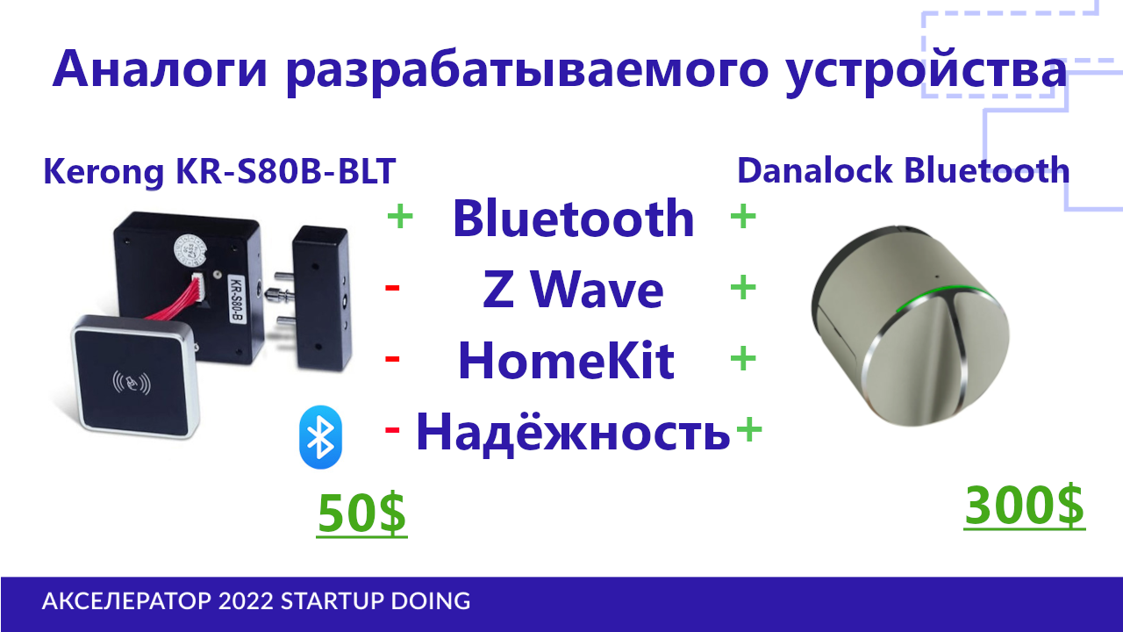

Slide 5
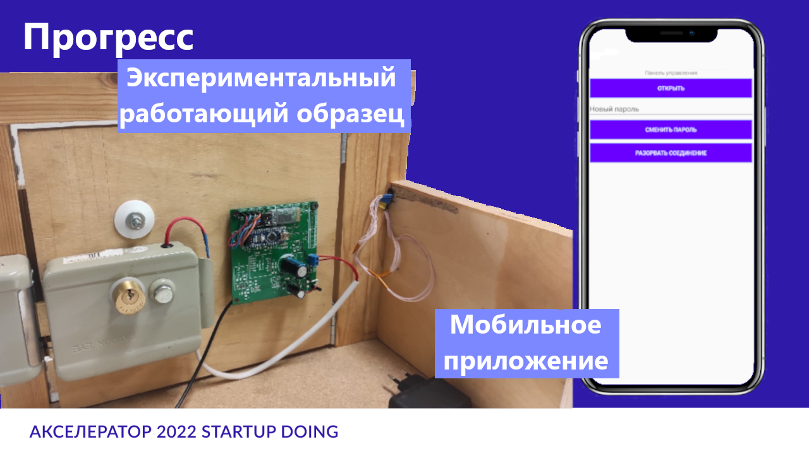

Slide 6
УРОВЕНЬ ГОТОВНОСТИ
Уровень готовности продукта равен TRL-3.
На данном этапе продукт прошел понимание технического задания и получил стартовое материально-техническое обеспечение для разработки устройства. В настоящее время проект находится на этапе испытания лабораторной модели, и был изготовлен работоспособный лабораторный образец. Лаборатория Тольяттинского государственного университета обладает необходимыми инструментами и приборами для налаживания и конструирования печатных плат. Также имеется квалифицированный персонал для проектирования печатных плат, и программное обеспечение для конструирования этих плат также доступно.

Slide 7
БИЗНЕС-
МОДЕЛЬ
Ценностное предложение
Создание комфорта и удобства для офисных работников и домашних пользователей.
Инновационное решение для управления доступом с использованием широко распространенных Android-устройств.
Каналы сбыта
Целевая аудитория
Прямые продажи через собственный веб-сайт.
Розничные партнеры и дилеры.
Онлайн-платформы для электронной коммерции.
Офисные работники, стремящиеся к удобству и безопасности в рабочем месте.
Домашние пользователи, желающие обеспечить безопасность своих жилых помещений.
Необходимые ресурсы
Партнёры
Материальные ресурсы для производства компонентов и устройств.
Квалифицированный персонал для разработки, производства и обслуживания.
Финансовые ресурсы.
Поставщики компонентов (модули Bluetooth, электронные замки).
Производственные партнеры для изготовления оригинальных компонентов.
Партнеры по распространению и продаже продукции.

Slide 8


